Slide 1
자료 구조 설계
20141049
김현수

Slide 2
목차
모델 구상
지하철 빠른 노선 찾기 -
각 역을 지나치는 열차의 시간 조사 -
각 역의 승하차 인원 파악 – O
특정 시간에 열차의 수용 인원을 초과하는 승하차 인원 발생 노드 파악
각 구간 사이 (엣지)의 혼잡도 파악 – Binary
빠른 노선 5개의 혼잡도에 대한 평균값 출력

Slide 3
지하철 빠른 노선 찾기
서울 지하철에 대한 역간 연결 정보 및 구간별 시간
Node: 지하철 역
Edge: 역간 걸리는 시간 (방향성 없음)
Input: 출발역, 도착역
Output: 지나치는 경로 (지하철역)

Slide 4
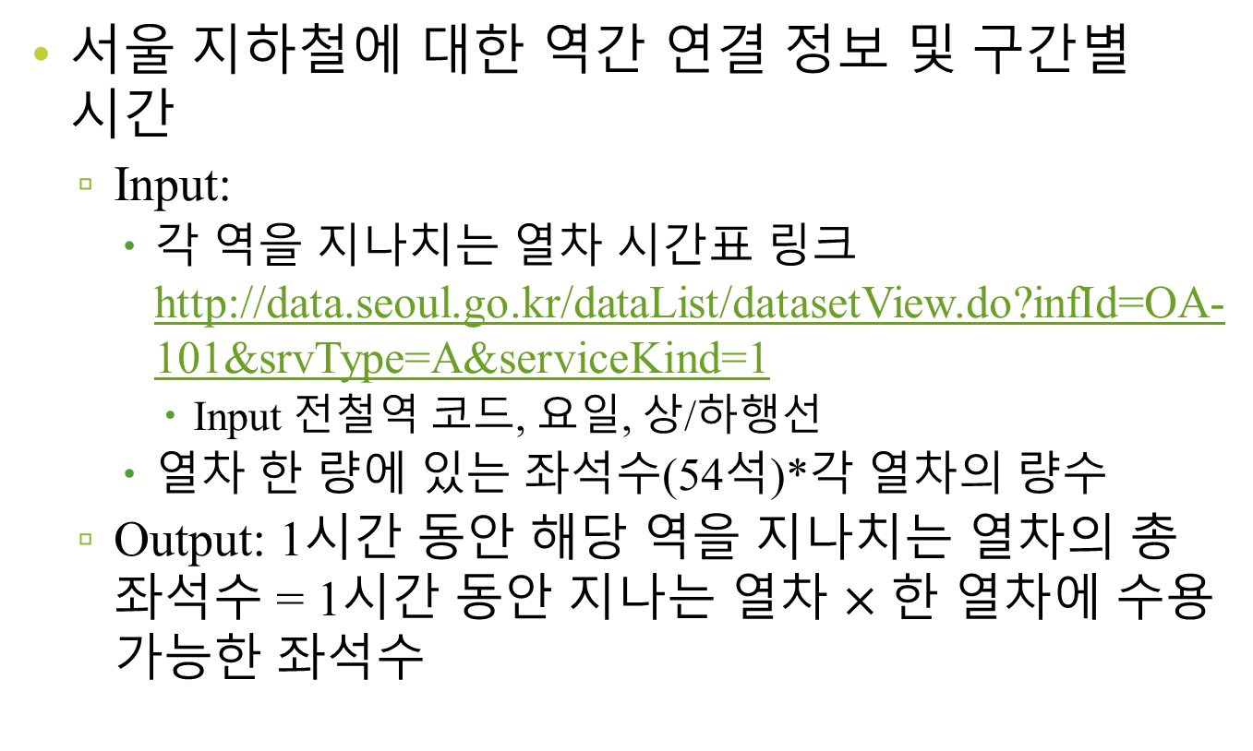
각 역을 지나치는 열차의 수용 능력
서울 지하철에 대한 역간 연결 정보 및 구간별 시간
Input:
각 역을 지나치는 열차 시간표 링크 http://data.seoul.go.kr/dataList/datasetView.do?infId=OA-101&srvType=A&serviceKind=1
Input 전철역 코드, 요일, 상/하행선
열차 한 량에 있는 좌석수(54석)*각 열차의 량수
Output: 1시간 동안 해당 역을 지나치는 열차의 총 좌석수 = 1시간 동안 지나는 열차 $×$ 한 열차에 수용 가능한 좌석수

Slide 5
시간당 많이 몰리는 지하철역
각 지하철별 밀도
Input:
역별 호선별 시간대별 승하차 인원 공공 데이터 링크 http://data.seoul.go.kr/dataList/datasetView.do?infId=OA-12252&srvType=S&serviceKind=1&currentPageNo=1
1시간 동안 해당 역을 지나치는 열차의 총 좌석수
Output:
해당 1시간 동안 많이 승차 하는 역과 많이 하차하는 역 (‘많이’의 기준은 시간당 승하차 인원수/역을 지나치는 열차의 총 좌석 수 > 1)

Slide 6
시간별 구간별 혼잡도
Node: 지하철 역
Edge: 구간 별 상 하행선
구간별 혼잡도
Input:
해당 1시간 동안 많이 승차 하는 역과 많이 하차하는 역 -> ‘지하철 빠른 노선 찾기’ 지나치는 구간 (지하철 역)
Output:
지하철 역 사이 상행 하행별 엣지 Weight 값 0 or 1
0
0
0
0
0
1
0
0
0
0
1
1
0
1
1
1
0
0
0
0
0
0
0
0
0
0
0
0
0
0

Slide 7
최종 결과
지하철 빠른 경로가 지나치는 구간에 대한 좌석에 대한 예측값
Input: 출발역, 도착역, 시간 (ex: 서울역, 고속터미널,12:00~13:00)
Output: 빠른 경로 상위 5개, 5개 경로에 대한 엣지의 Weight의 평균 (ex: 1. 서울역 – 숙대입구 – 삼각지 – 신용산 – 이촌 – 동작 – 구반포 – 신반포 – 고속터미널역, 5/8 2. 서울역 – 회현 – 명동 – 충무로 – 동대입구 – 약수 – 금호 – 옥수 – 압구정 – 신사 – 잠원 – 고속터미널역, 8/11 …… )

Slide 8
전체 모델의 예상도
지하철 역 코드
지하철 구간별 거리/시간
시간별 역 열차 시간표
지하철 빠른 노선 찾기
각 역을 지나치는 열차의 시간별 수용 능력 계산
역을 지나치는 열차의 시간별 수용 능력
시간별 역별 호선별 승하차 인원
빠른 경로 5개 추천 (시간 차이 2배 이하)
시간당 많이 몰리는 지하철역
경로별 좌석 혼잡도 계산
승차가 많은 역, 하차가 많은 역
빠른 경로 5개 추천 (시간 차이 2배 이하)
지하철 빠른 노선 찾기
역간 상행 하행 구간별 혼잡도(Weight) Binary

